Slide 1
Новгородская республика

Slide 2
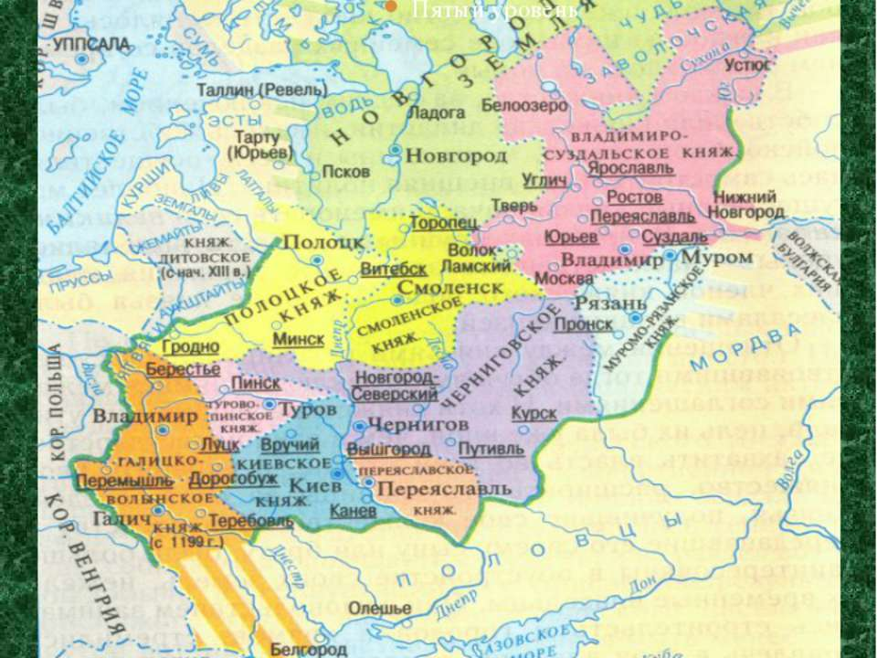

Slide 3
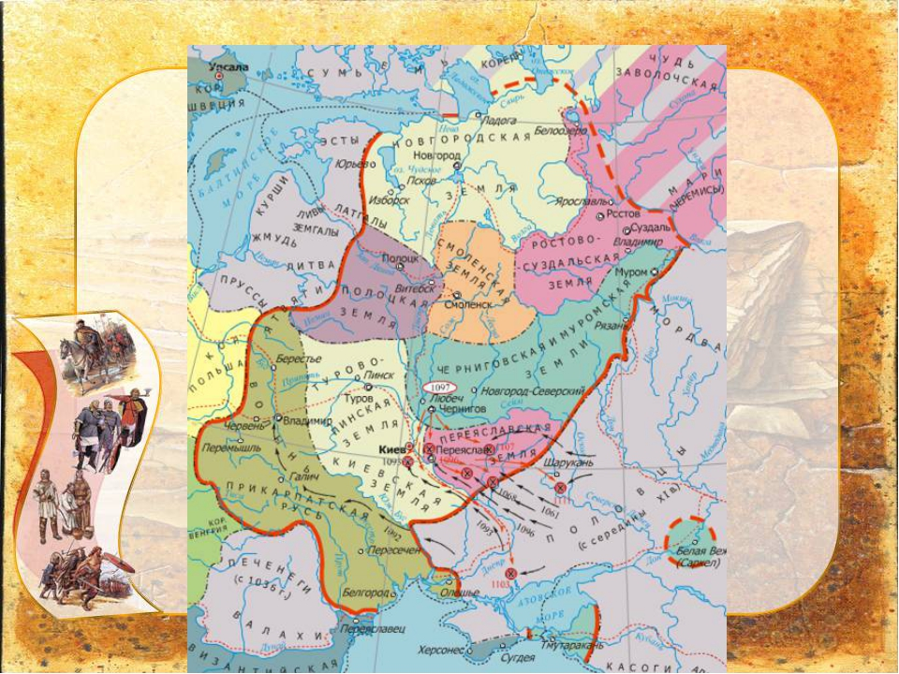

Slide 4
План урока
Территория Новгородской области
Занятия новгородцев
Основные категории населения Новгорода
Политические особенности Новгородской земли
Культура Новгородской земли

Slide 5
Проблемный вопрос!!!
Почему в Новгородской земле, в отличие от других русских земель сложилась республиканская форма правления?

Slide 6
1. Территория Н.з
Параграф 14, пункт 1- читаем вместе
Почему авторы учебника предлагают нам начать знакомство с Новгородской землей с изучения территории и природных условий края?
Какую территорию занимала Новгородская республика?

Slide 7
2.Занятия новгородцев
Пункт 2.
Какие культуры выращивали земледельцы в Новгородском крае? Сравните их с культурами, которые выращивали во Владимиро-Суздальском княжестве.
Каковы были основные занятия новгородцев? Почему?
Какие изделия новгородских ремесленников славились во всей Руси?

Slide 8
С какими странами торговали жители Новгорода?
Какие товары ввозились в Новгородскую землю?

Slide 9
3. Основные категории населения
Большинство-ремесленники
Влиятельным было купечество- торговая и промысловая деятельность (артель)
Бояре (!)

Slide 10
Политические особенности
ВЕЧЕ
Посадник- глава Новгородской республики
Владыка
(епископ, архиеписокп)
Тысяцкий
Князь

Slide 11
ПОСАДНИК
1. контролировал деятельность князя, должностных лиц
2. возглавлял суд
3. вел переговоры
4. руководил внешней политикой

Slide 12
ВЛАДЫКА
Хранил казну
Возглавлял церковный суд
Ведал государственными землями
Участвовал в руководстве внешней политикой
Наблюдал за торговыми мерами

Slide 13
ТЫСЯЦКИЙ
Ведал сбором налогов
Возглавлял ополчение
Ведал торговым судом

Slide 14
КНЯЗЬ
Возглавлял вооруженные силы
Ведал делами обороны города

Slide 15
5. культура
Простота сооружений
Большое количество грамотных людей

Slide 16
Республика
Форма государственного правления, при которой верховная власть принадлежала выборным людям
Д.з. параграф 14, стр.123-125 (выписать названия княжеств. Их основные особенности)

